Slide 1
Stato RD_FA per referees
Franco Bedeschi
Marzo 2020
Sommario
Impegni internazionali
Sviluppi su software e rivelatori di IDEA
Impatto di Covid-19
Altre considerazioni

Slide 2
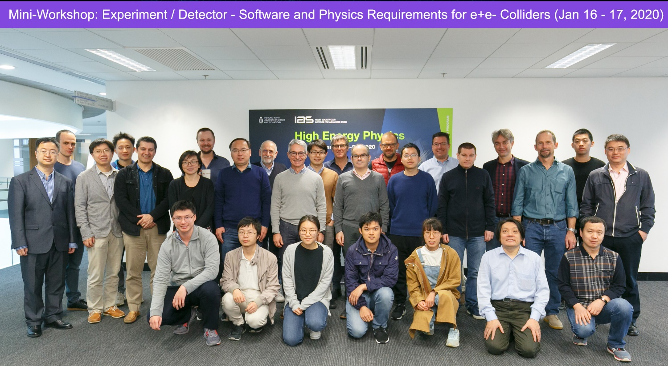
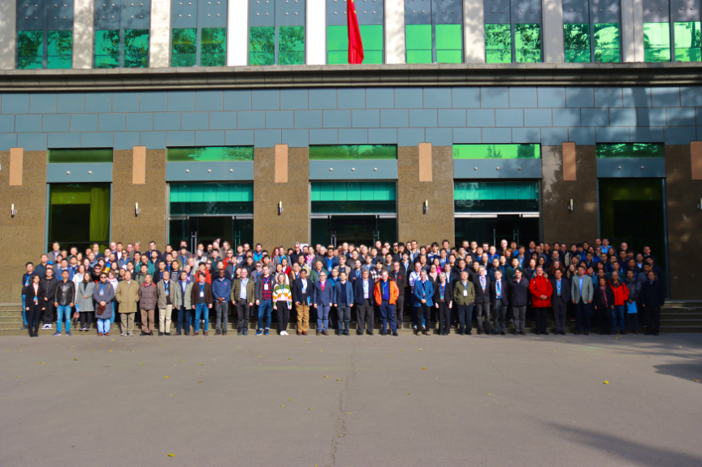
Impegni internazionali
Organizzazione e partecipazione (SPC e conveners):
Passati:
International Workshop on the High Energy Circular Electron Positron Collider – Beijing – 18-20 Nov. 2019
3rd FCC Physics and Experiments Workshop
CERN – 13-17 Gen. 2020
IAS program on HEP – Hong Kong – 16-24 Gen. 2020
Mini-workshop: Experiment / Detector - Software and Physics Requirements for e+e- Colliders (P. Giacomelli organizzatore)
Conference
Futuri:
US mini workshop on future e+e- colliders – Washington – 22 Apr. 2020
Ridotto a un giorno e solo videoconferenza a causa di Covid-19
3rd EU Edition of the International Workshop on the CEPC
Originalmente Marseille 4-7 Mag → Spostato a Toulon inizio Giugno

Slide 3
Argomenti spinti da noi (oltre a IDEA)
Sviluppo di un software comune per tutti i progetti su future acceleratori
Buona partenza e riunioni periodiche con partecipazione di tutti
Contributi importanti da CERN e IHEP
Version alpha di un software stack (key4HEP) disponibile a mesi
Revisione critica dei detector requirements per futuri acceleratori e+e-
Argomento trattato in tutti i workshops di Nov 2019 e Gen 2020
Progressi evidenti e inclusione nel programma di lavoro di FEST

Slide 4
Sviluppi per IDEA
Software:
Sviluppi su infrastruttura (key4HEP)
Progressi su full e fast simulation (v. Patrizia)
Dual Readout
Enorme lavoro in corso per il prototipo (v. Gabriella e Romualdo)
Cresce collaborazione con i colleghi coreani
Grant di 2 M€ ai coreani per un prototipo full containement in 5 anni
In corso discussioni su come coordinarci
Una call di gruppo 5 naturalmente aiuterebbe a non diventare marginali
Drift Chamber:
CREMLIN iniziato
Intensificata collaborazione con BINP (v. Franco G.)

Slide 5
Sviluppi per IDEA
Camere μRWell:
Progressi software pre-shower
Nuove possibilita’ per DLC
Prototipi large area high rate (v. Paolo)
Dispositivi a silicio (v. Attilio)
Sviluppo di soluzioni basate su tecnologie di Depleted Monolithic Active Pixels:
Potenzialmente utilizzabili sia per la regione di vertice che per Si-Wrapper.
Stretti contatti con ARCADIA per lo sviluppo del rivelatore di vertice
Diverse opzioni per i sistemi di grandi dimensioni

Slide 6
Impatto Covid-19
Workshops/meetings differiti o (parzialmente) cancellati
Missioni FEST completamente bloccate per ora
Naturalmente blocco considerato “causa di forza meggiore”
Valutazione ed estensioni agganciate solo ai risultati scientifici
Si continua cosi’ poi tra due/tre anni si decide su eventuali estensioni del programma
Possibile impatto su forniture e costruzioni

Slide 7
Inoltre …
In attesa di EU strategy con probabile supporto a FCC (?)
FCC andra’ oltre lo stadio di “Design studies” attuale
Discussione a Maggio in CSN1 su come potenziare attivita’
Serve iniezione di manpower dedicate specialmente giovani e ingegneri
Borse dedicate
Similfellows dedicati
MOU FCC: importanti per dare uno status al CERN ai collaboratori principalmente su FCC e gestire meglio le collaborazioni internazionali
Piu’in generale configurare adeguatamente la partecipazione italiana alla governance di FCC
Andra’ discusso, sulla base delle raccomandazioni del CERN Council, come continuare il rapporto con CEPC, che potrebbe pure avere un’importante approvazione prima della fine del 2020

